Slide 1
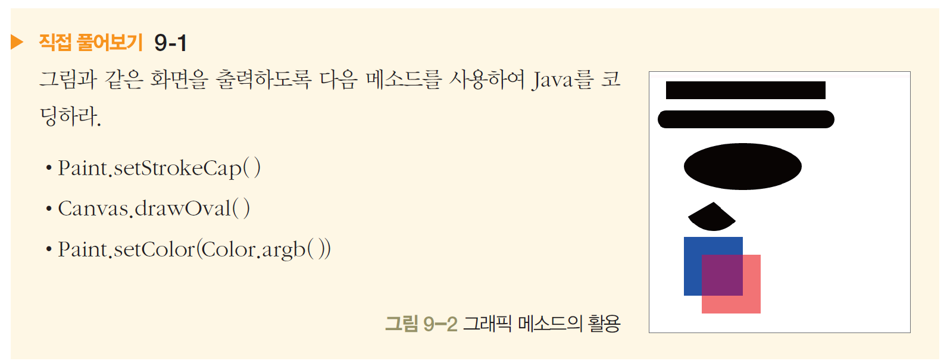


Slide 2
직접 풀어보기 9-1
그림처럼 변경

Slide 3
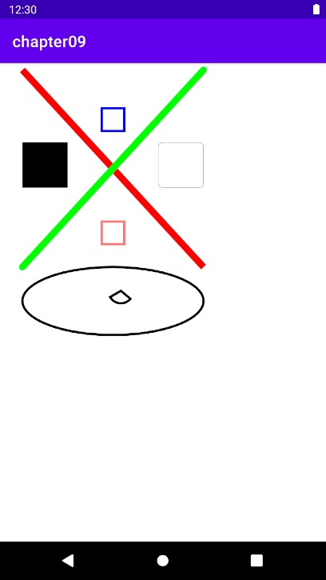

초기 화면
그림처럼 변경

Slide 4
self0901_main_org.xml

Slide 5
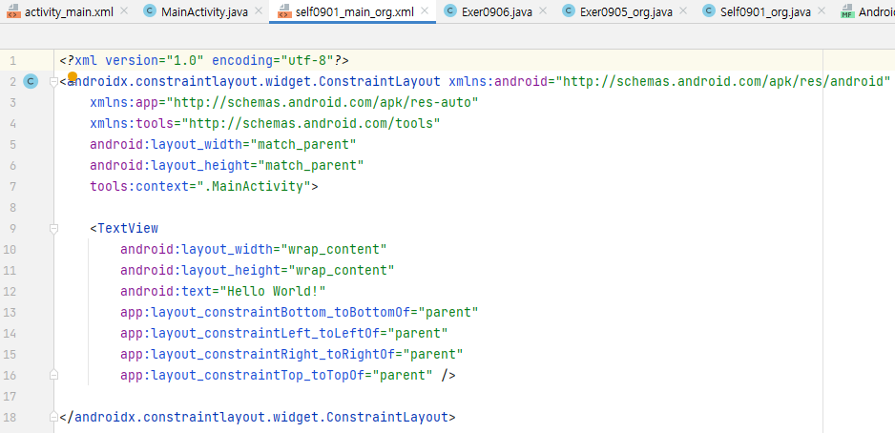


Slide 6
Self0901_org.java

Slide 7
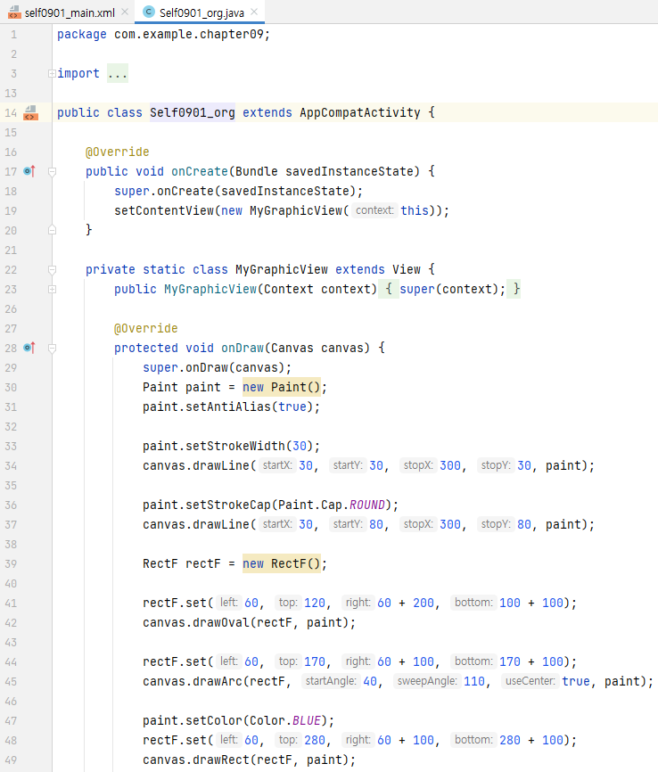




Slide 8


